Slide 1

Защита проекта (Замыцкий Фёдор)
Курс: "Мой первый сайт. Основы вебверстки."

Slide 2
Цель: Научиться верстать сайты и создать собственный.
Задачи:
- Научиться использовать редактор исходного кода
- Узнать основные методы верстки
- Научиться видеть и решать возникающие проблемы в ходе работы
- Освоить современные раскладки и не использовать плохую практику

Slide 3
Инструменты и технологии в проекте:
- Браузер: Google Chrome и расширение для него PerfectPixel
- Редактор исходного кода: Visual Studio Code
- Графический онлайн редактор: Figma
- Веб-сервис для хостинга IT-проектов и их совместной разработки: GitHub

Slide 4
Внешний вид некоторых элементов:

Slide 5
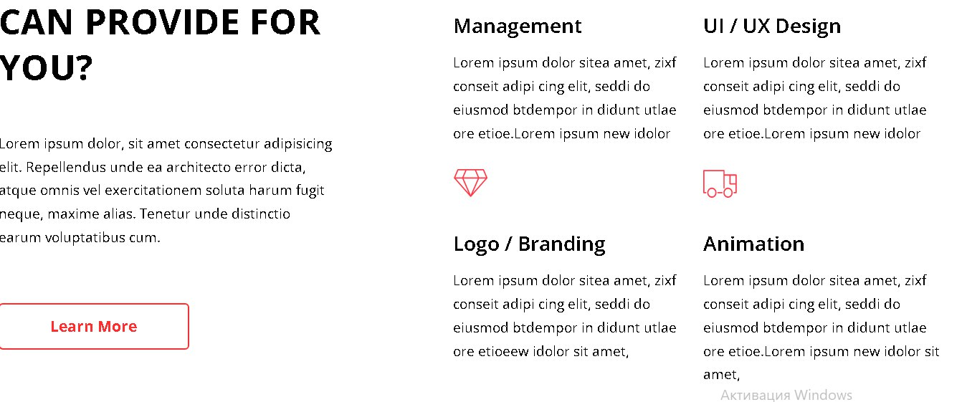

Slide 6
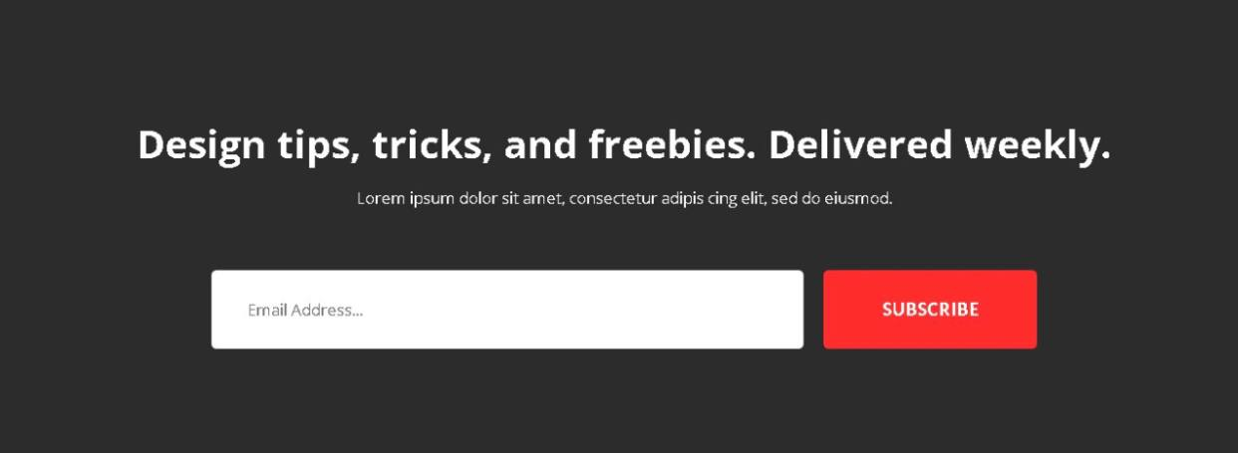
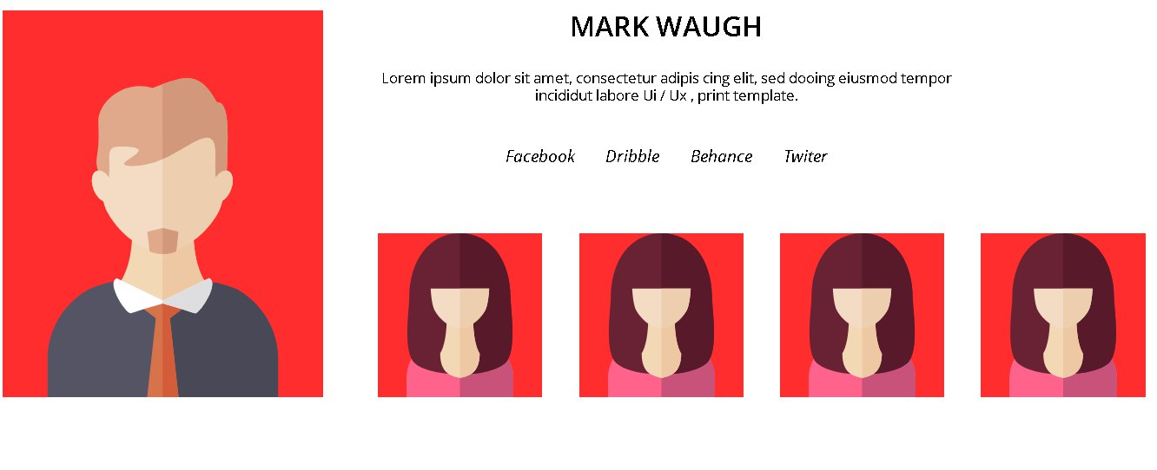

Slide 7
Большое вам спасибо!)

